Slide 1
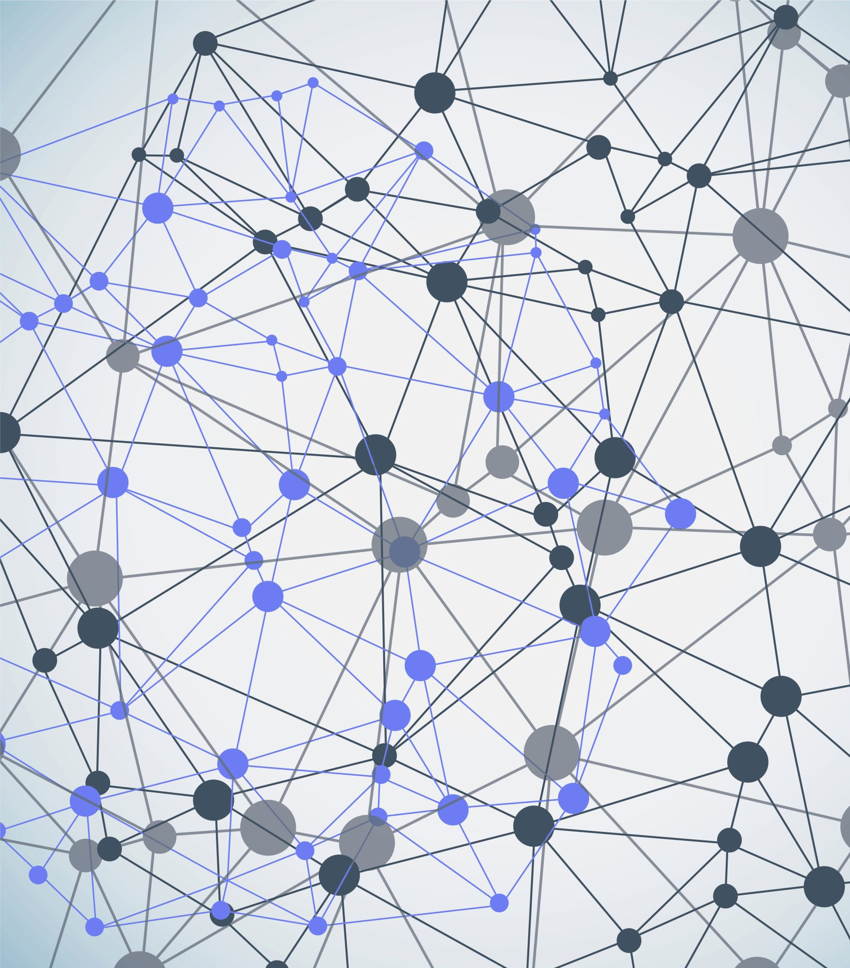
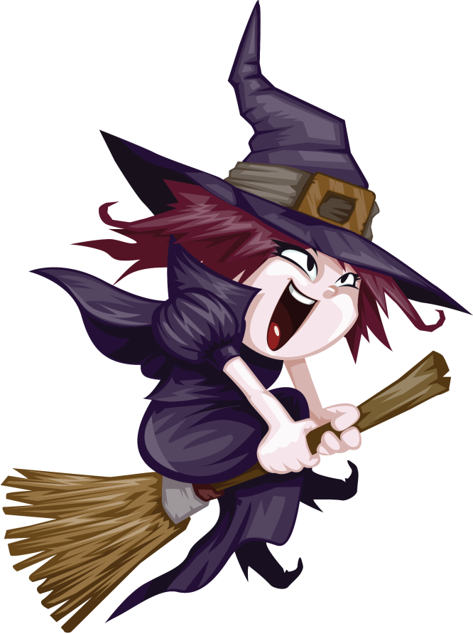
Проделки колдуньи!
Учитель-логопед РОЖКОВА ТАТЬЯНА ВИКТОРОВНА
г. Мурманск. МАДОУ№91, 2021г

Slide 2
Цель и задачи игры:
1.Обогащение словарного запаса прилагательными по темам: «Овощи», «Фрукты», «Ягоды».
2.Согласование прилагательных с существительными по родам.
3.Развитие зрительного внимания.

Slide 3
Правила игры:
Узнай овощ (фрукт, ягоду) по силуэту и подбери к нему слова ( по цвету, форме и т.д.) и нажми на картинку.

Slide 4
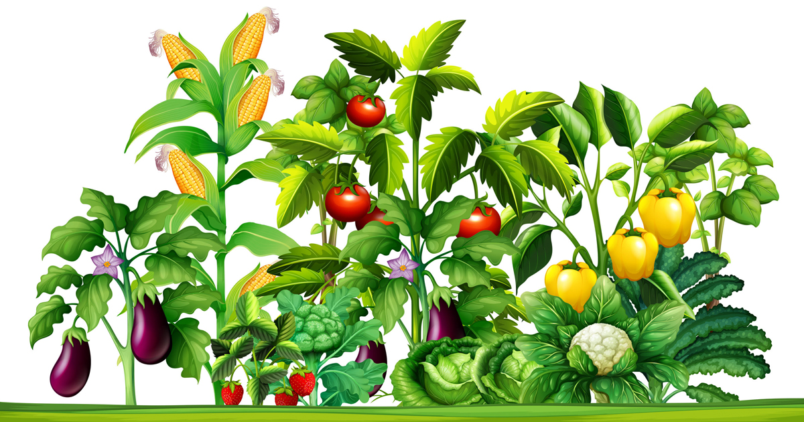
Пробралась как-то злая Колдунья в огород, да как закричит:
-Какие красивые овощи, возьму себе их красивые краски. Обрадовалась она, засмеялась и унеслась на своей метле.

Slide 5

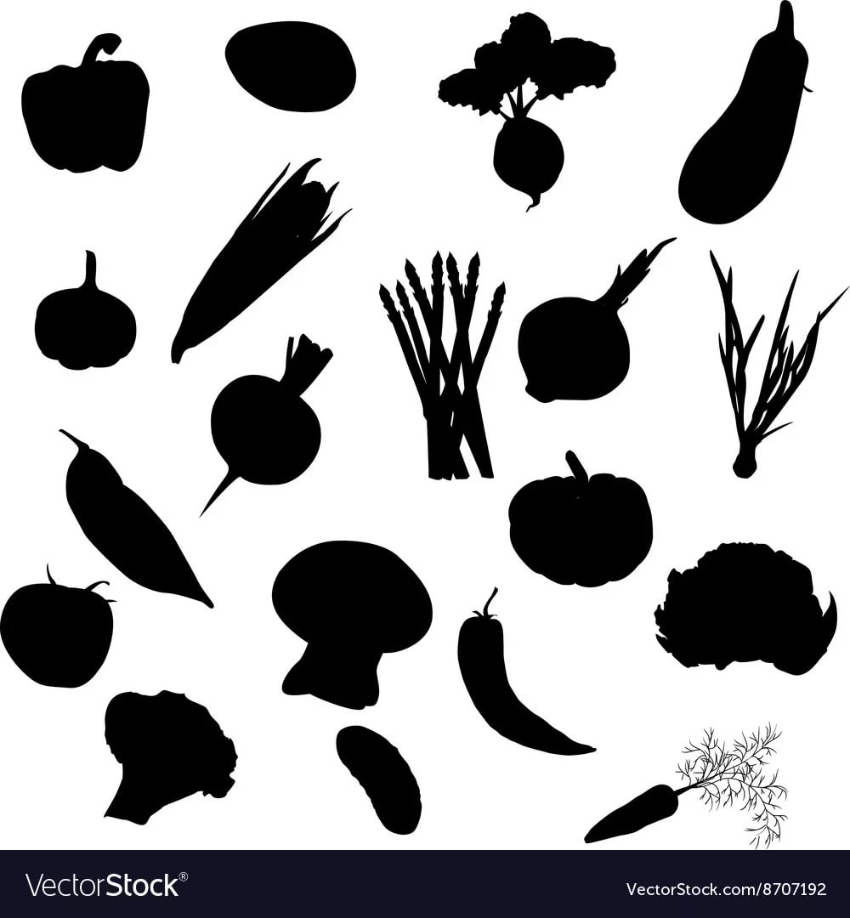
Поколдовала и улетела!
Вот что оставила!

Slide 6
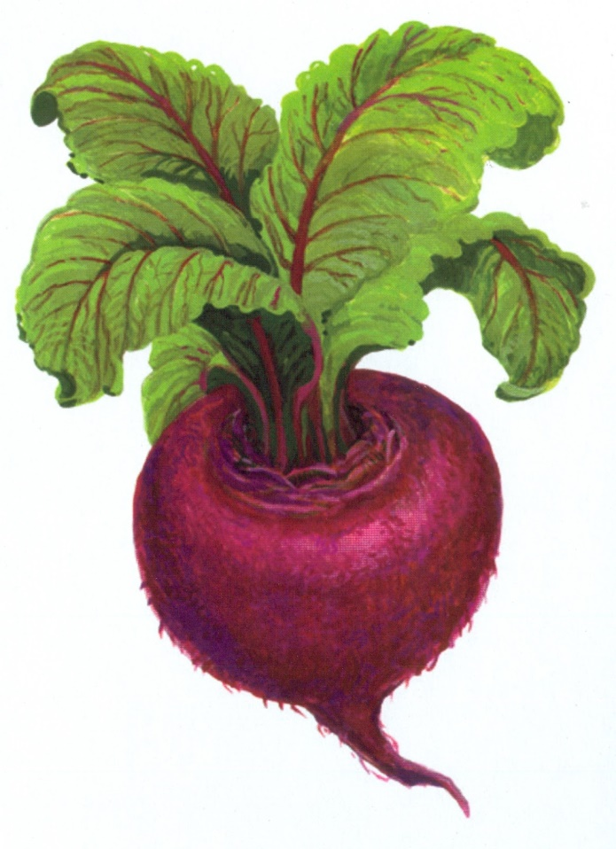
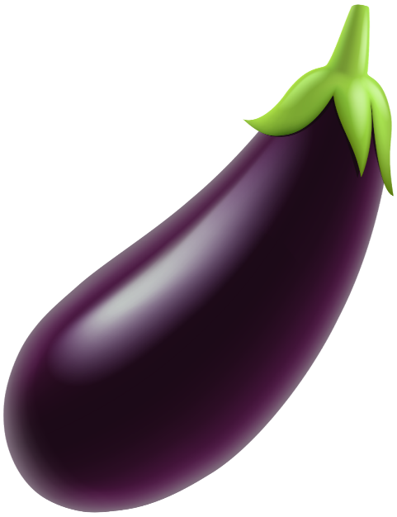
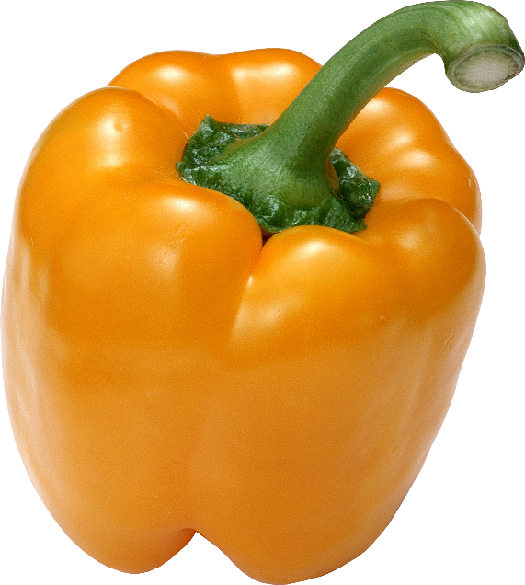
Если угадаете, что это за овощ и скажете, какой он?(цвет, размер, сочность, твёрдость) сможете расколдовать овощи!

Slide 7
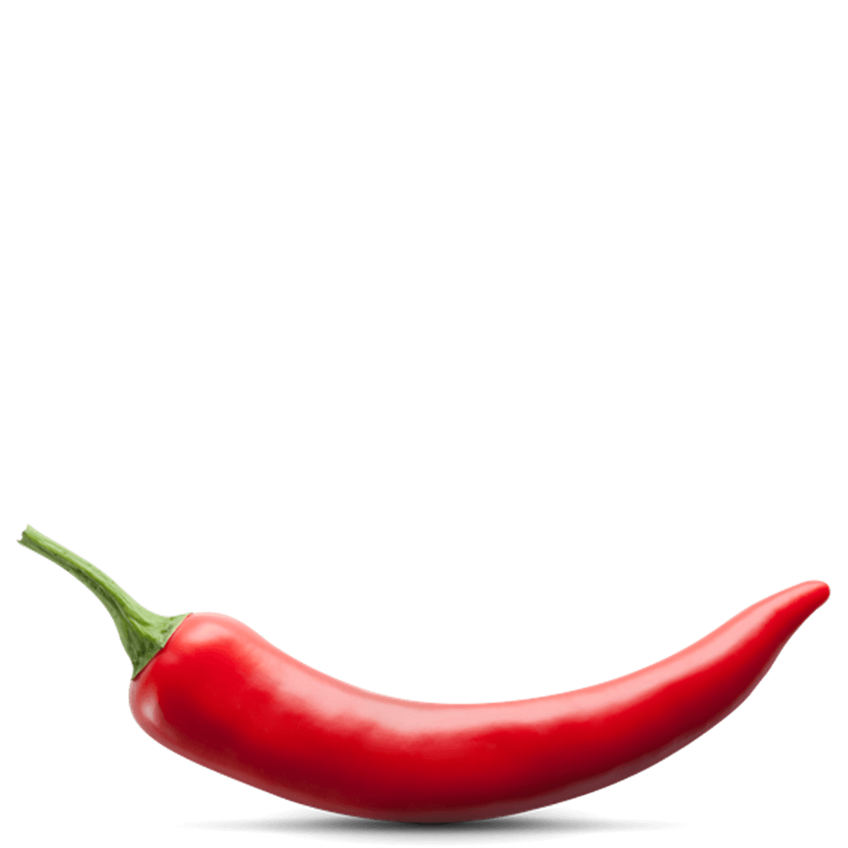
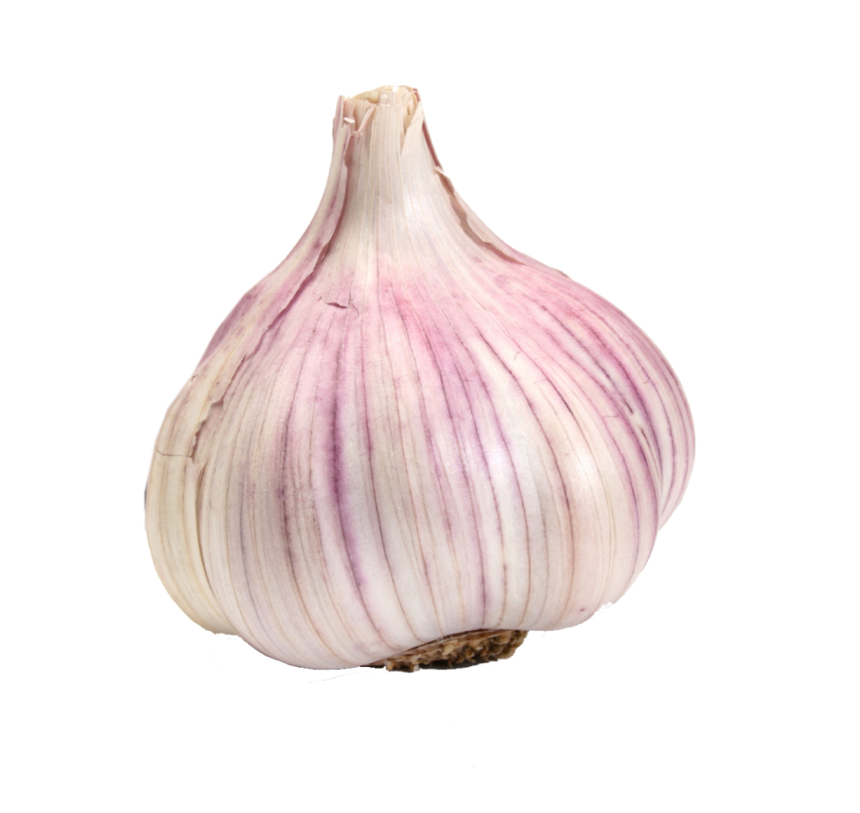
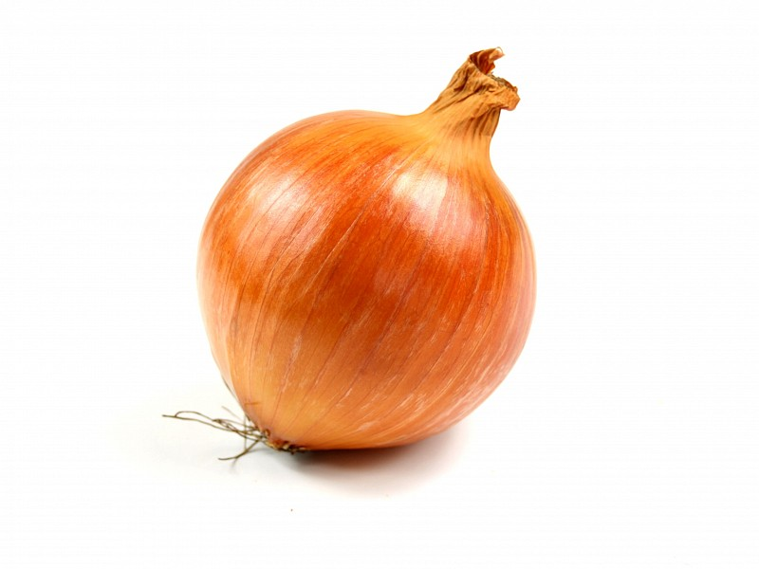
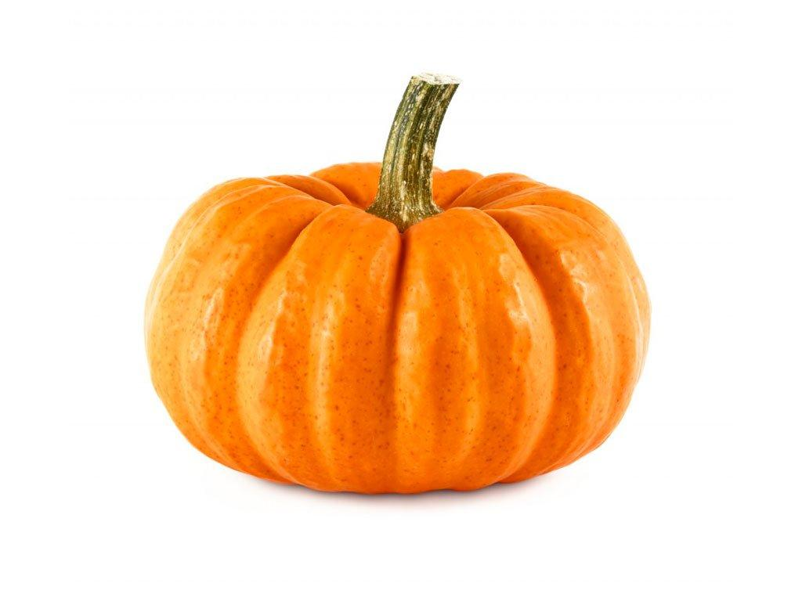
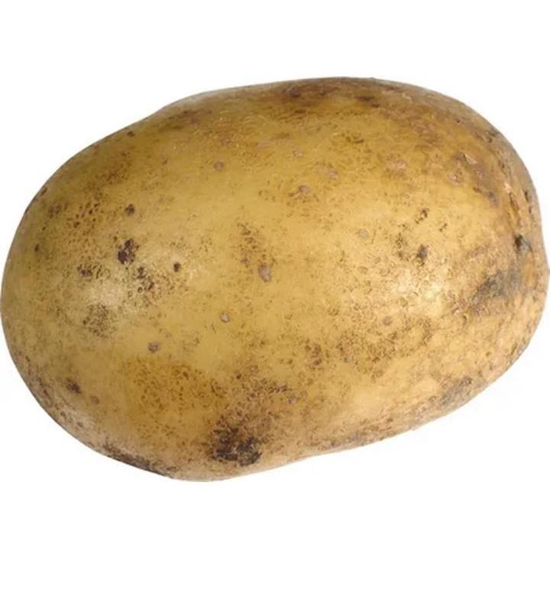

Slide 8
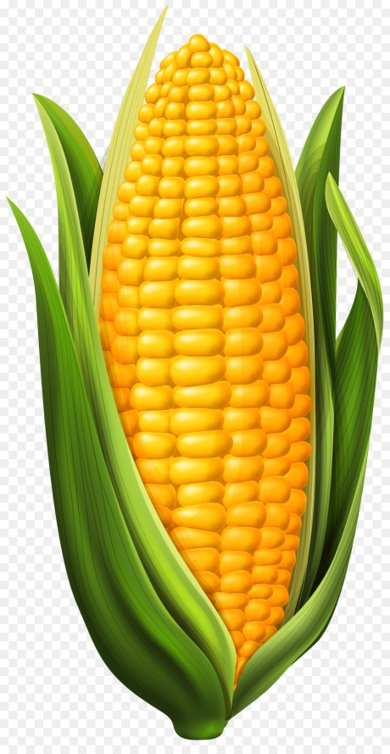
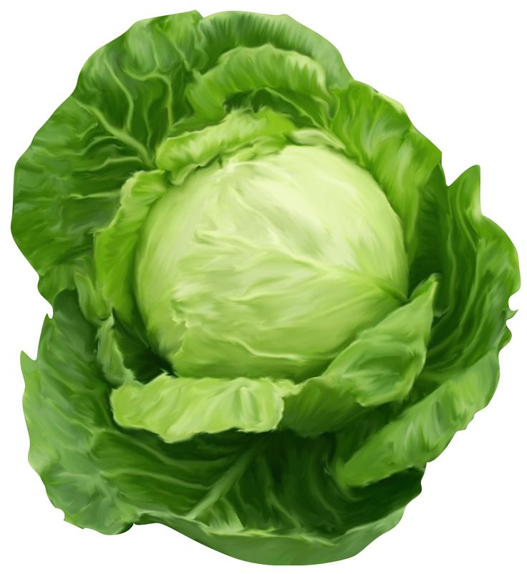
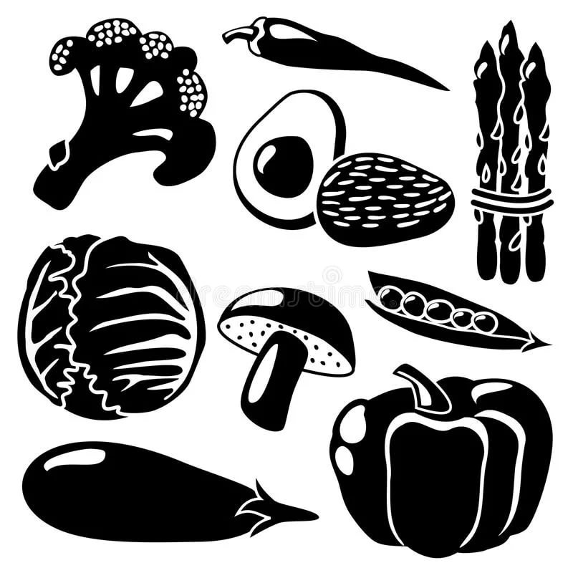
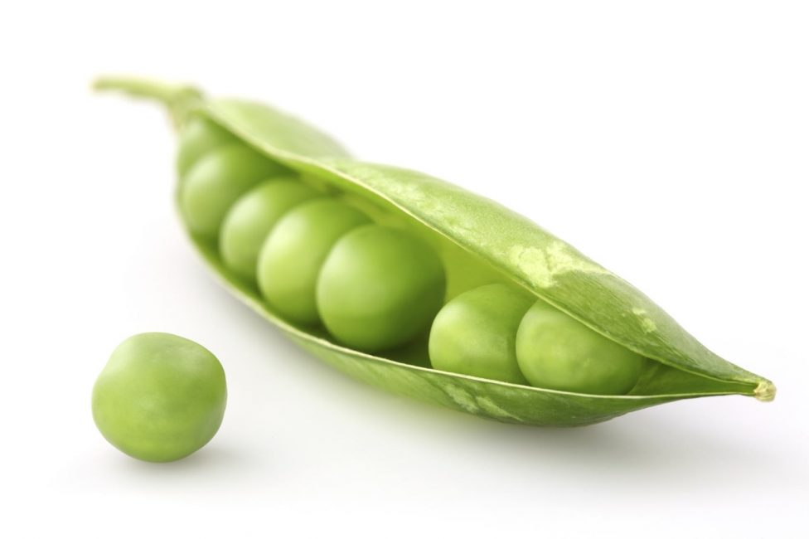
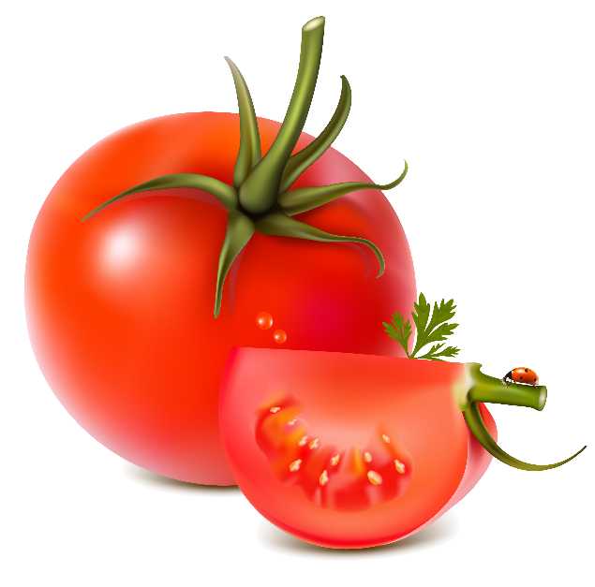
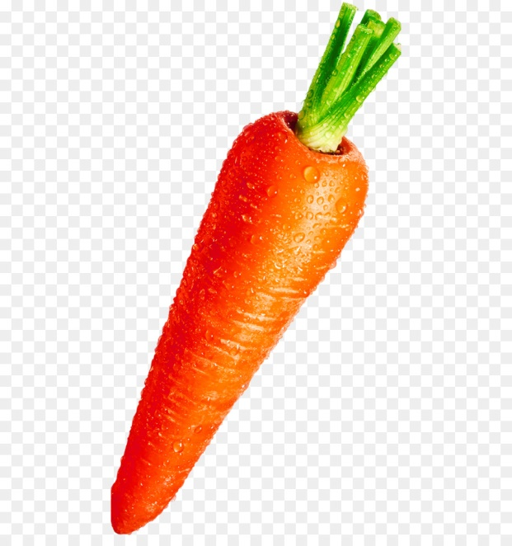

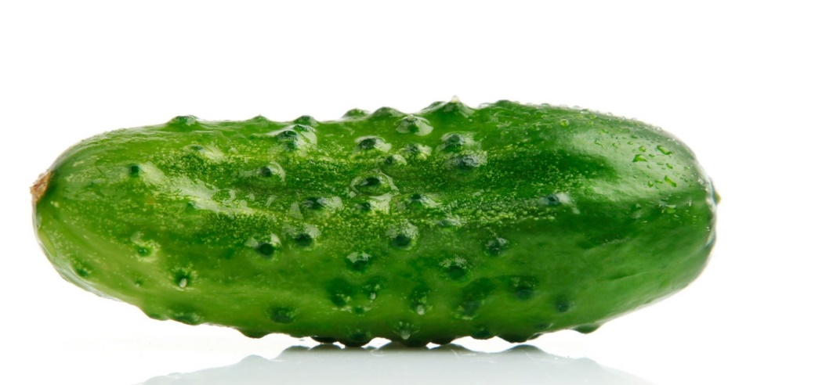

Slide 9
Спасибо! Ребята! Как красиво снова в огороде!

Slide 10
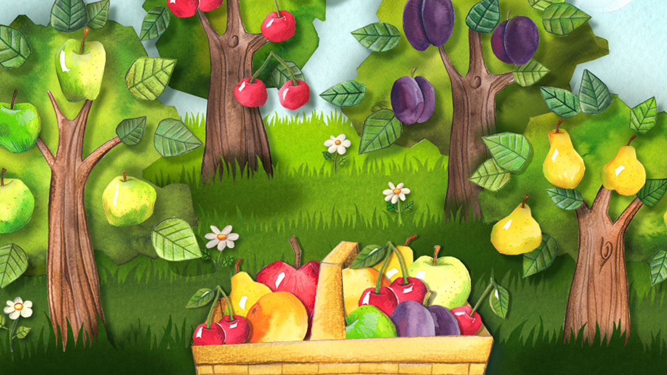
Пробралась как-то злая Колдунья в сад ,да как закричит:
-Какие красивые фрукты, возьму себе их красивые краски. Обрадовалась она, засмеялась и унеслась на своей метле.

Slide 11
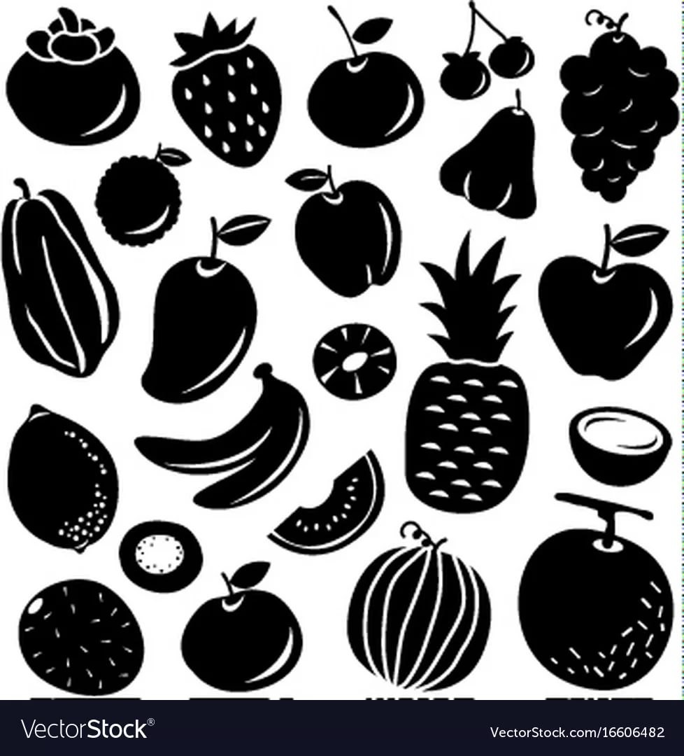
Поколдовала и улетела!
Вот что оставила!

Slide 12
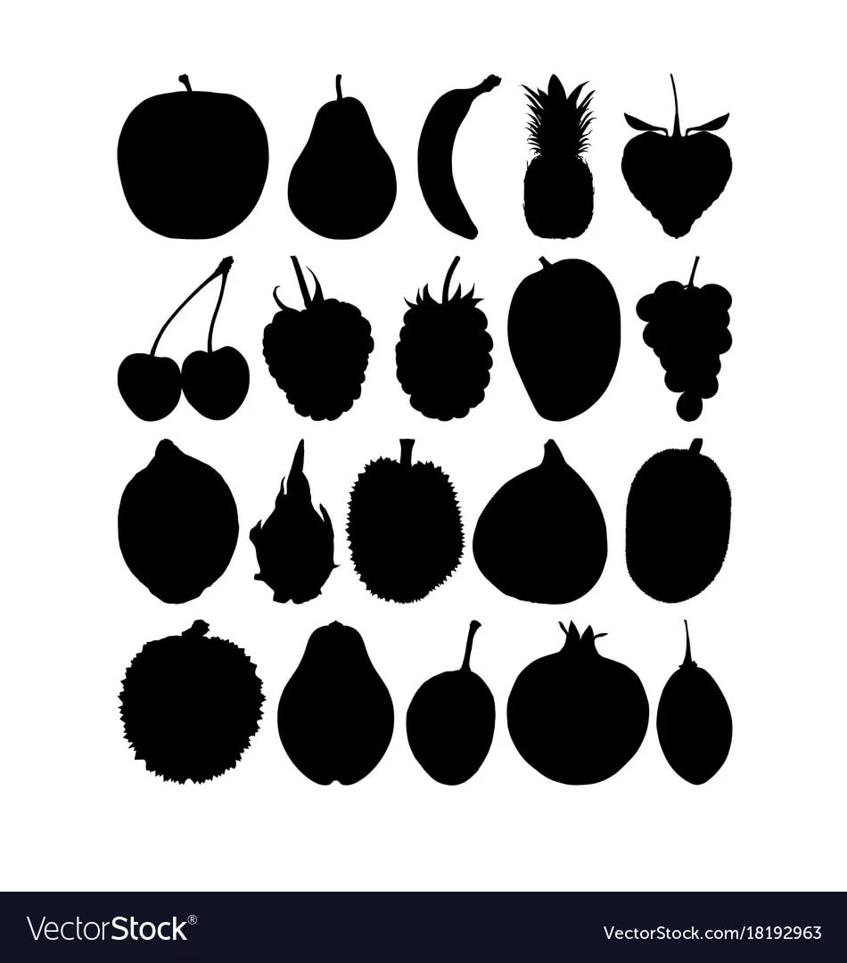
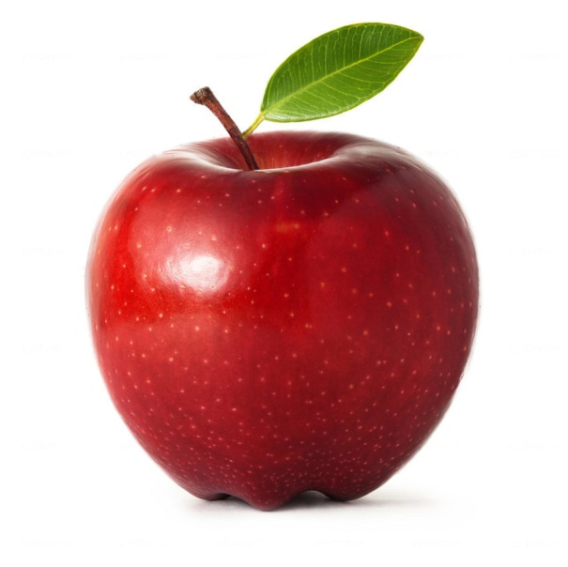
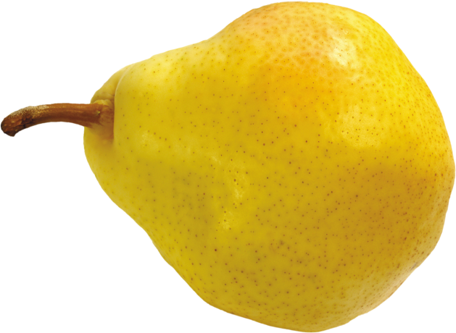
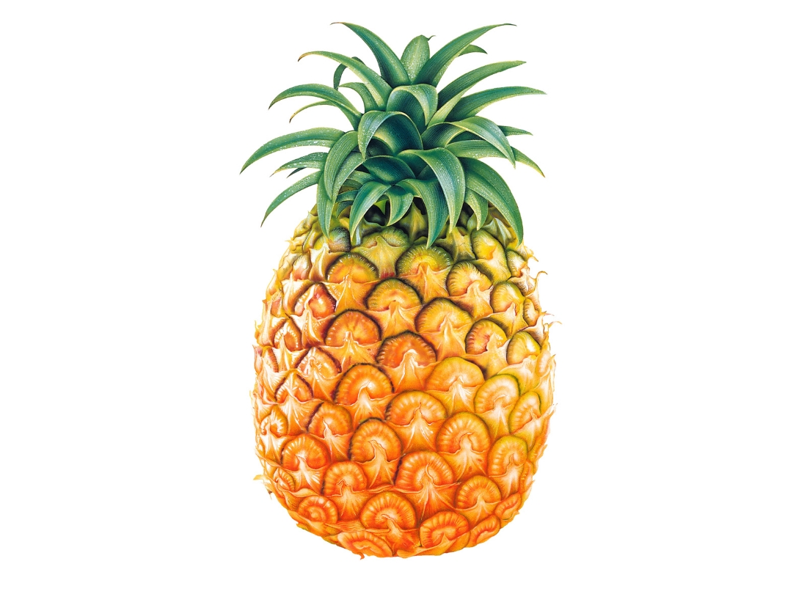
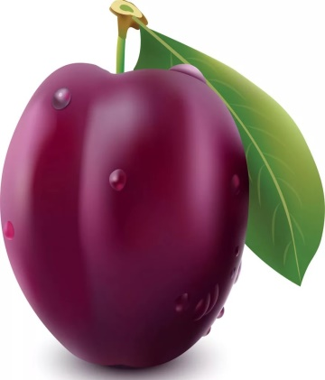
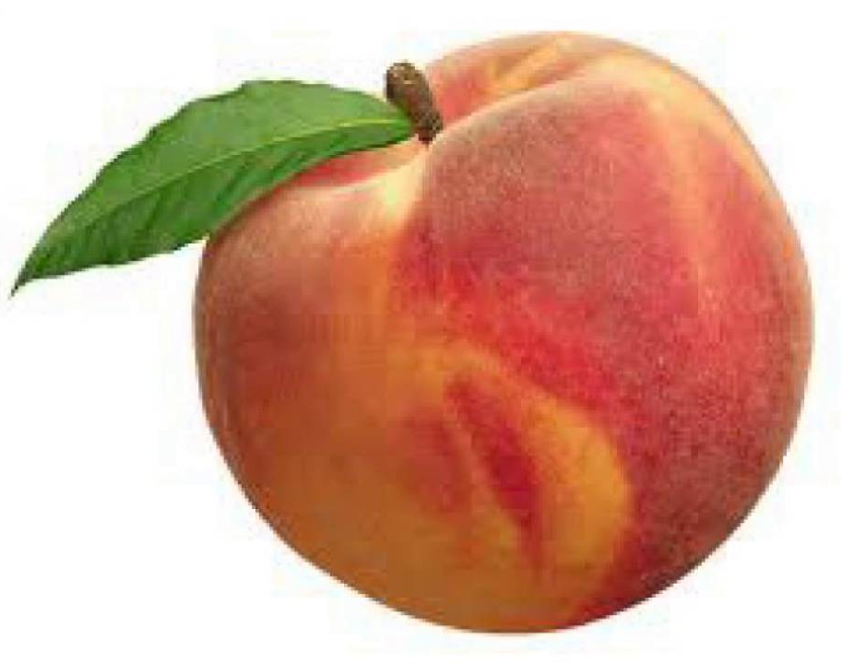
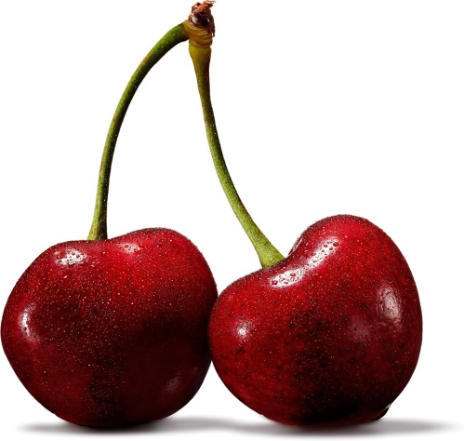
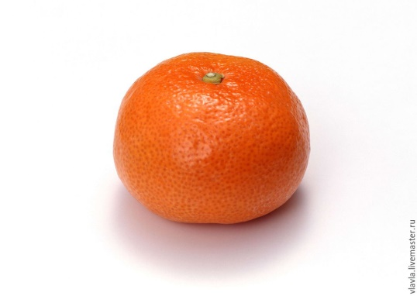
Если угадаете, что это за фрукт и скажете, какой он?(цвет, размер, сочность, твёрдость) сможете расколдовать фрукты!

Slide 13
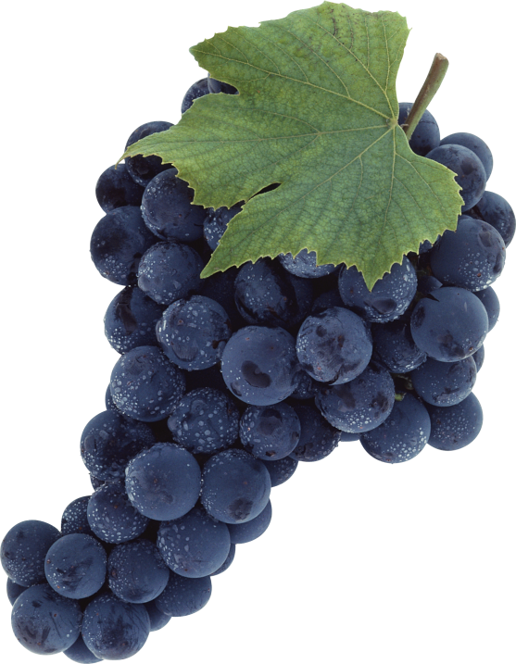
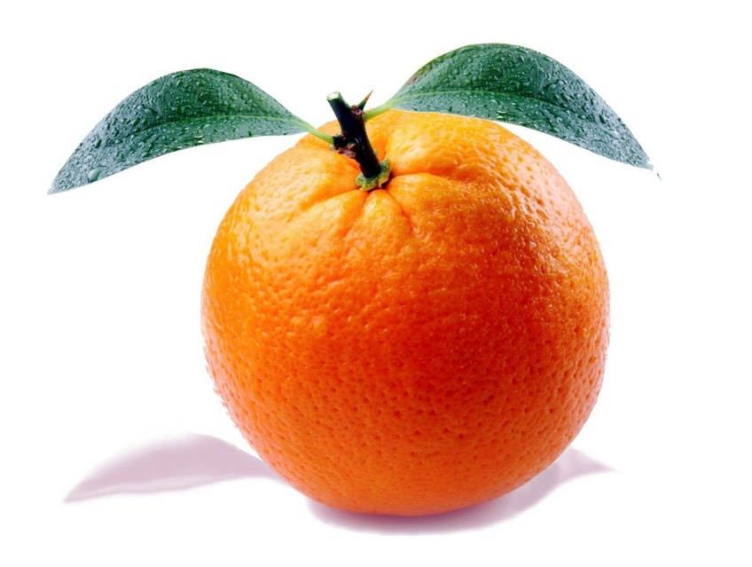
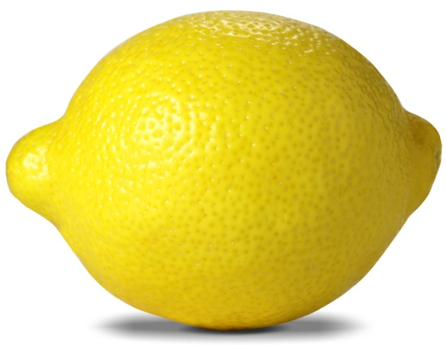
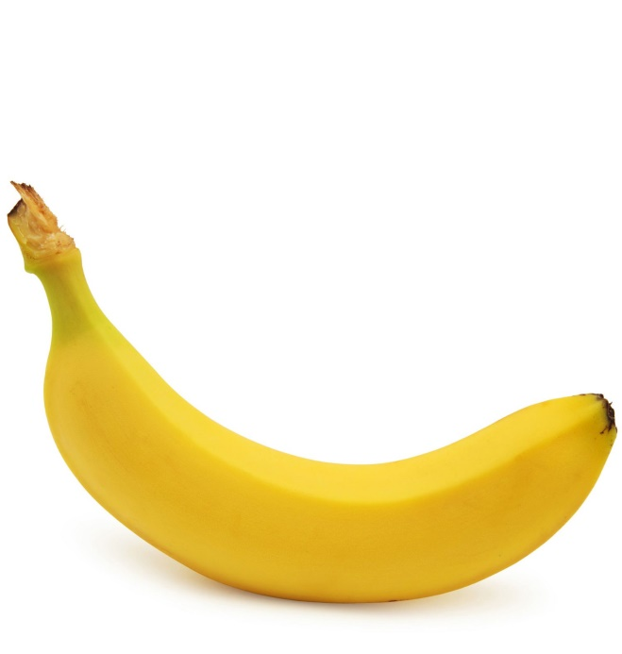
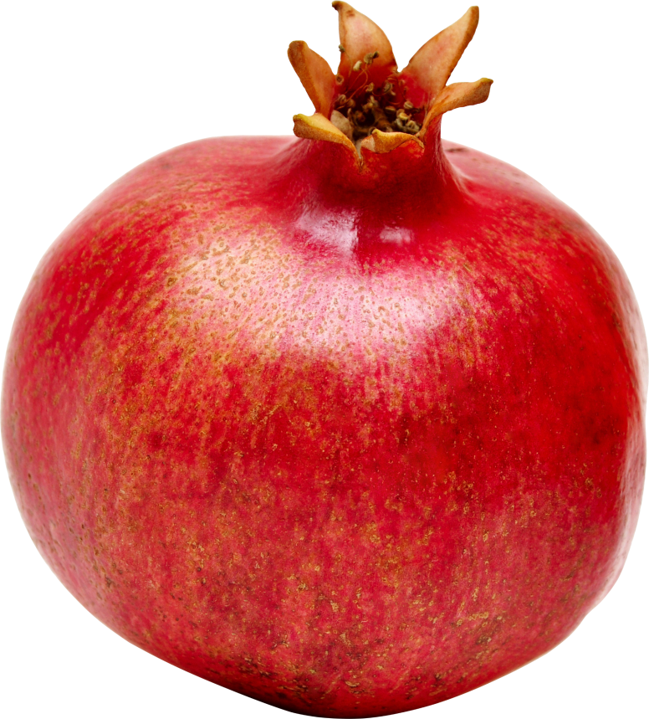
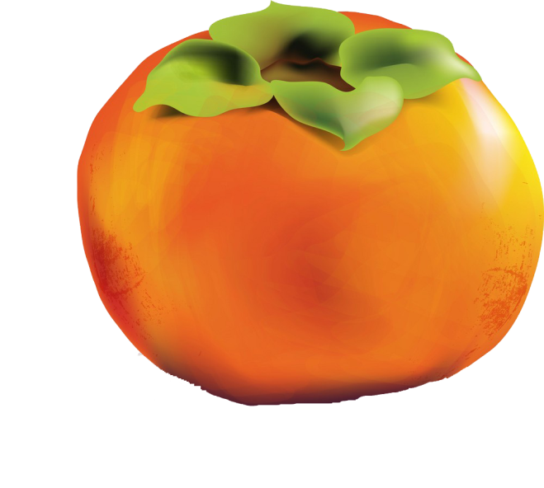

Slide 14
Спасибо! Ребята! Как красиво снова в саду!

Slide 15
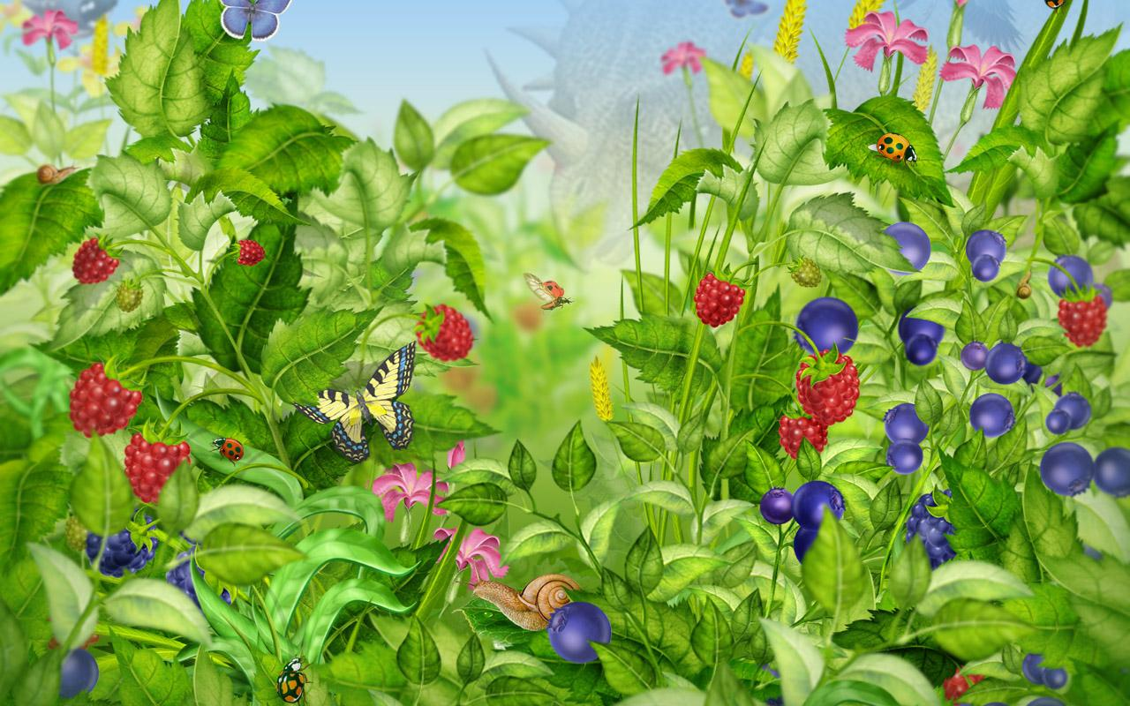
Пробралась как-то злая Колдунья на ягодную поляну, да как закричит:
-Какие красивые ягоды, возьму себе их красивые краски.
Обрадовалась она, засмеялась и унеслась на своей метле.

Slide 16
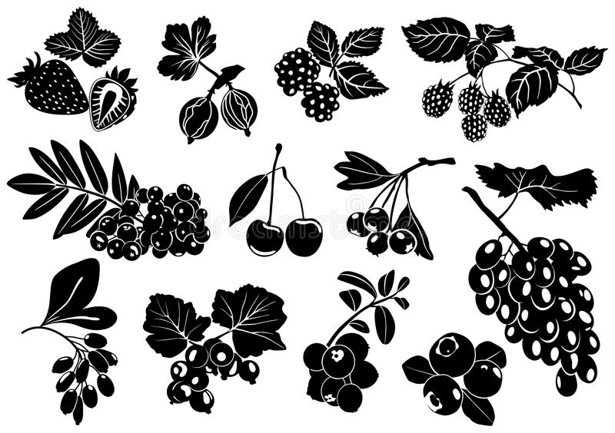
Поколдовала и улетела!
Вот что оставила!

Slide 17
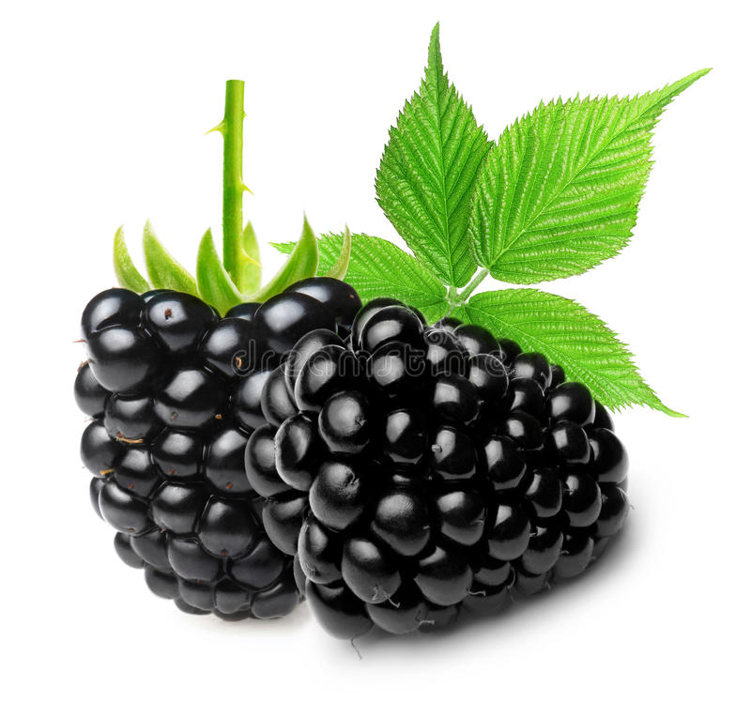
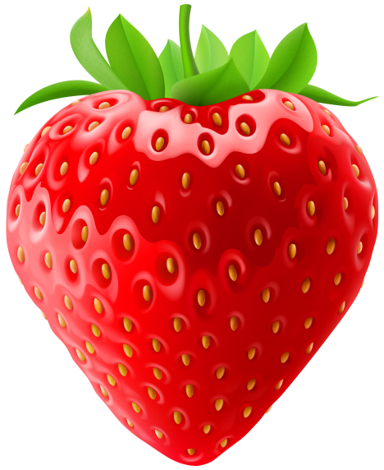
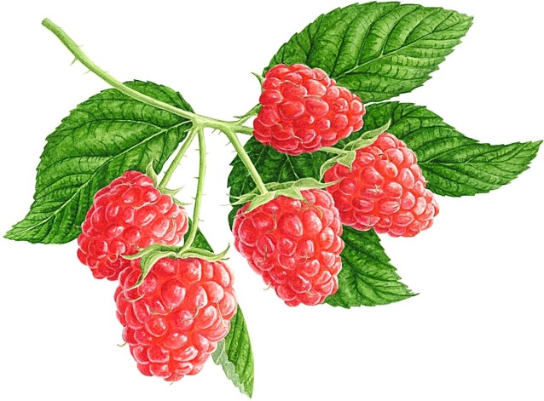
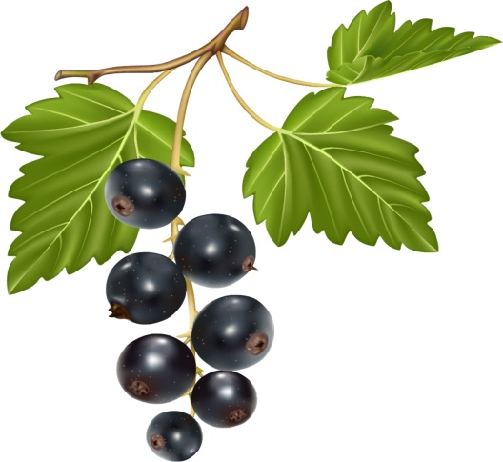
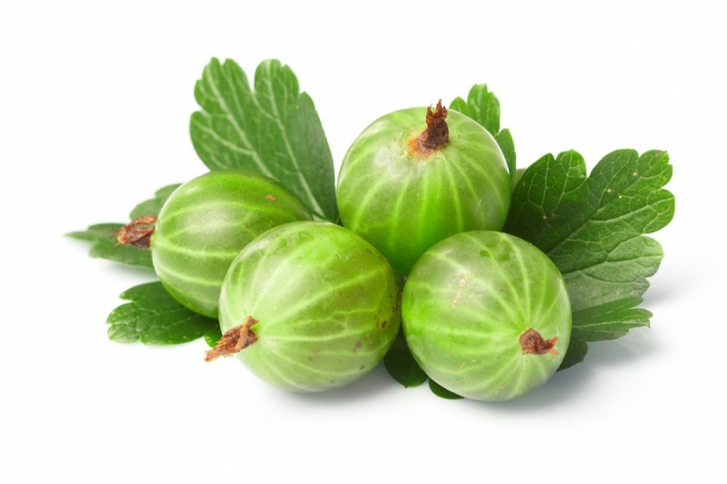
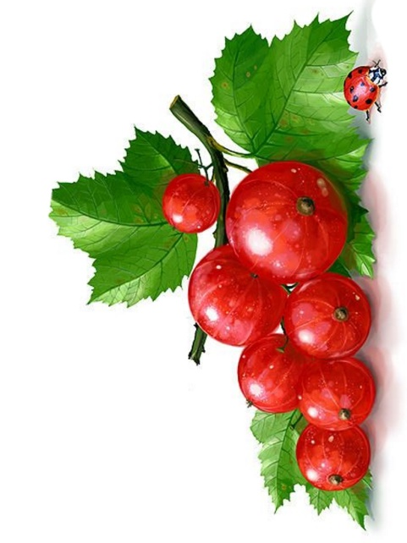
Если угадаете, что это за ягода и скажете, какая она?(цвет, размер, сочность, твёрдость) сможете расколдовать ягоды!

Slide 18
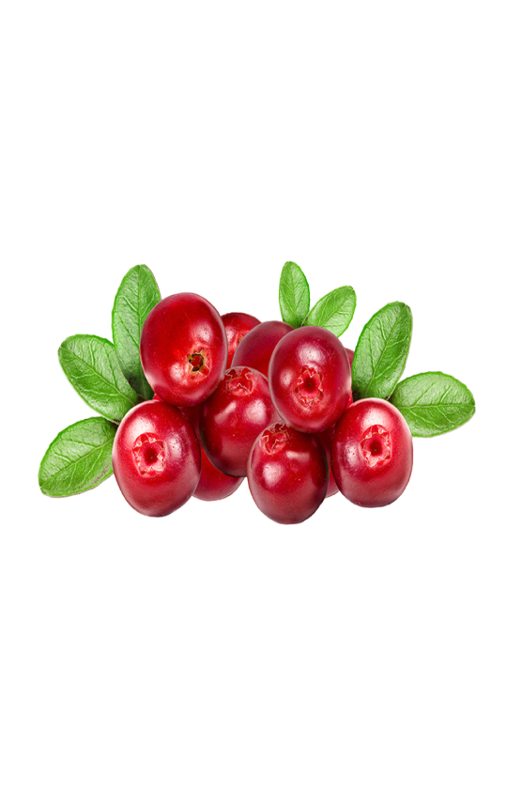
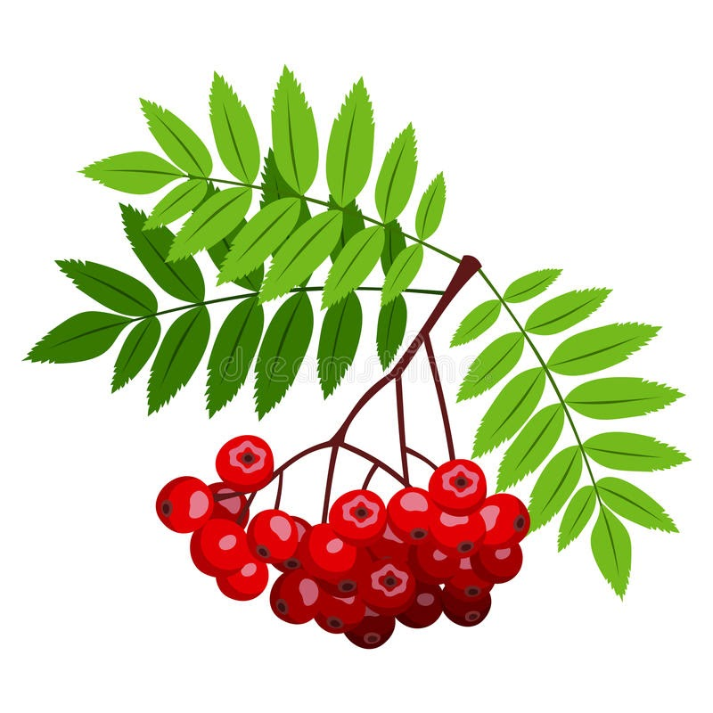
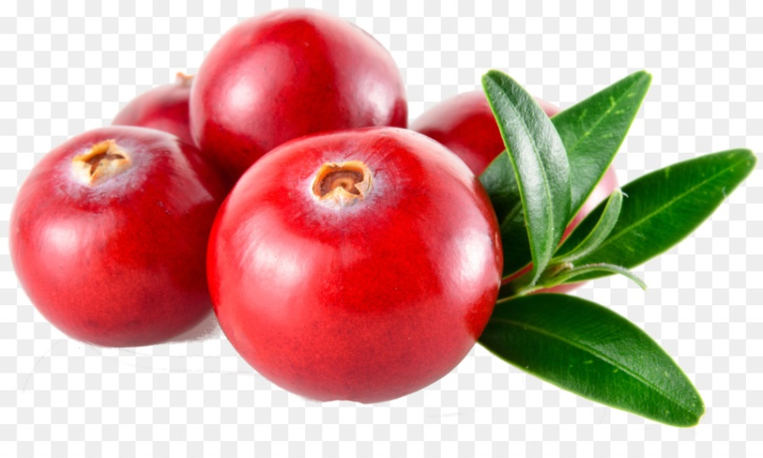
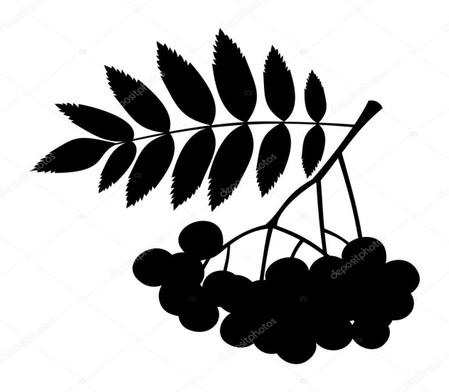
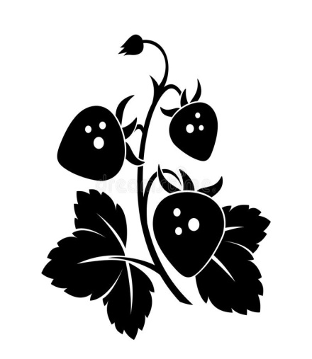
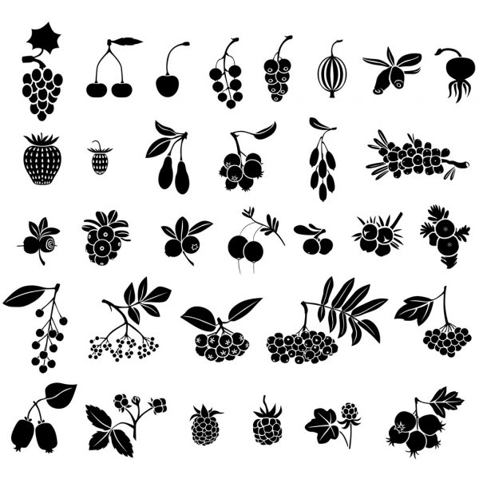
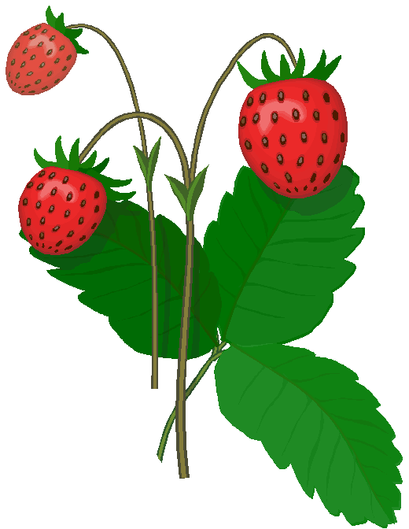


Slide 19









Slide 20
Спасибо! Ребята! Как красиво снова на поляне!

